Slide 1
Разработка чат-бота Telegram для управления базой данных в формате PostgreSQL
Курсовая работа
Выполнил студент 3 курса 61 группы
Смехнев Иван
Руководитель работы - доц. М. К. Чернышов

Slide 2
Постановка задачи
Цель - создание Telegram-бота для удаленного управления базой данных PostgreSQL, обеспечивающего удобное и безопасное взаимодействие пользователей с данными.
Задачи:
Реализация архитектуры системы
Реализация взаимодействия Telegram-бота и базы данных
Реализация выполнения произвольных запросов
Тестирование и оптимизация системы

Slide 3
Функциональные возможности чат-бота
Выбор таблиц и столбцов: бот позволяет пользователю выбрать таблицы и столбцы для выполнения SQL-запросов, таких как SELECT, INSERT, UPDATE, DELETE.
Поддержка различных форматов вывода: результаты запросов могут быть представлены текстом или сохранены в формате CSV.
Проверка данных: бот проверяет тип данных, возможность NULL значений и соблюдение ограничений (длина строки, уникальность).
Выполнение произвольных SQL-запросов: пользователь может вводить свои SQL-запросы для выполнения в базе данных.

Slide 4
Выбранные средства реализации
Python 3 как язык программирования
Библиотека pyTelegramBotAPI для работы с Telegram API
Библиотека psycopg2 для работы с СУБД PostgreSQL
Архитектура клиент-сервер
Удаленный сервер на ОС Linux
Интерактивный интерфейс с использованием Inline-кнопок

Slide 5
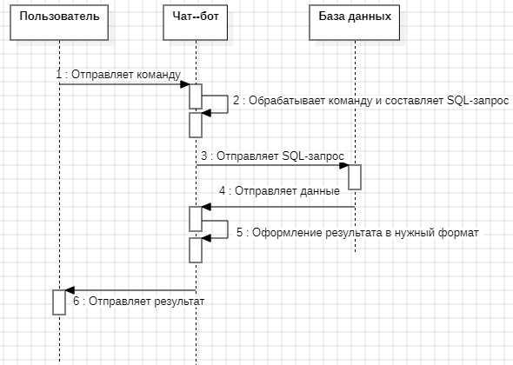
Диаграмма взаимодействия чат-бота и базы данных

Slide 6
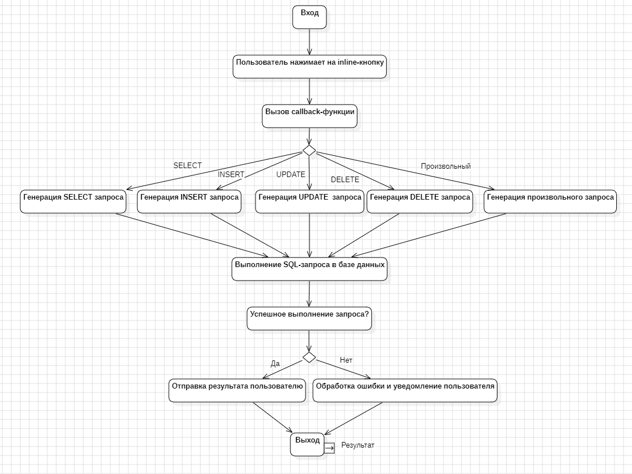
Диаграмма алгоритма выполнения SQL-запросов

Slide 7
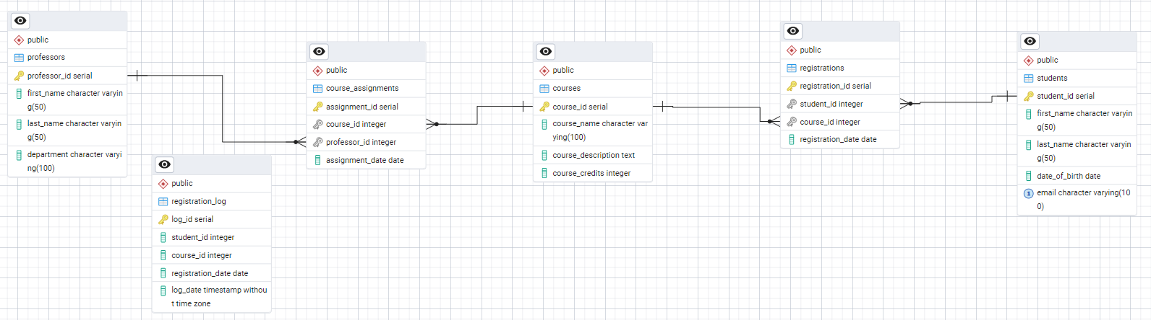
Схема базы данных

Slide 8
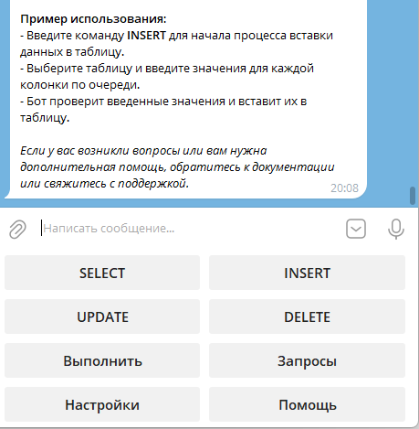
Пользовательский интерфейс
Главное меню

Slide 9
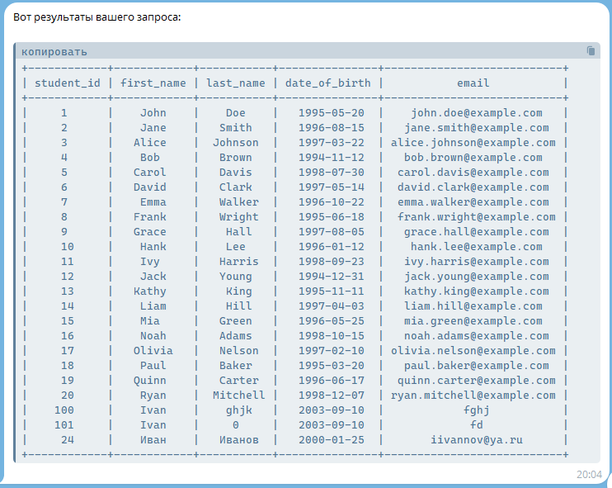
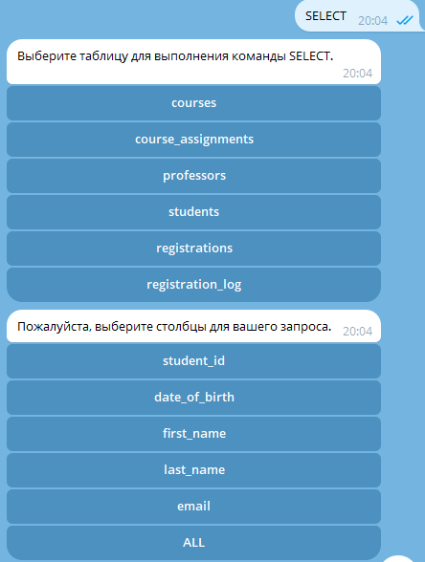
Пользовательский интерфейс
Пример запроса SELECT

Slide 10
Заключение
Был создан чат-бот, для удаленного управления базой данных PostgreSQL
Исследованы возможности и ограничения API Telegram для реализации возможности удаленного управления данными.
Разработана архитектура взаимодействия между ботом и базой данных.
Проведено тестирование системы на различных сценариях использования и оценена её эффективность.

Slide 11
Спасибо за внимание!

